Slide 1


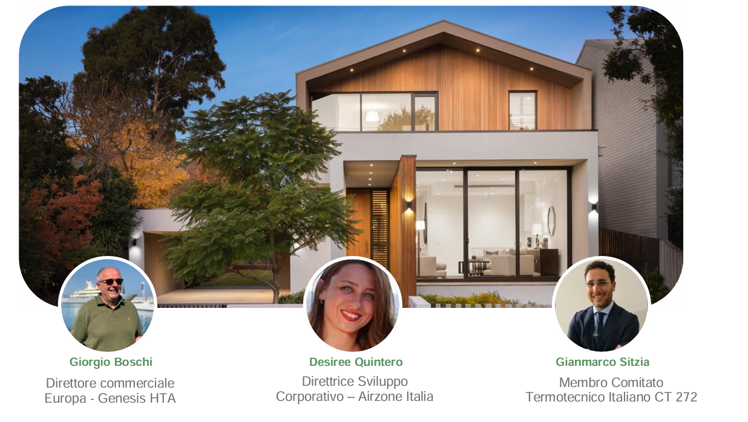
Olbia, 16 aprile 2026

Slide 2
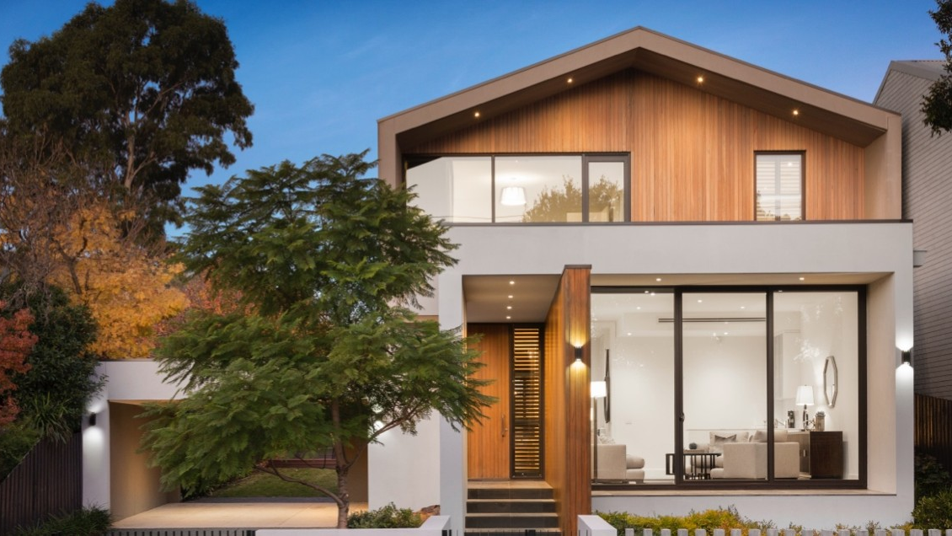

Abitare Intelligente:
tecnologie integrate e comfort.
Creare valore al progetto per il benessere delle persone.
Olbia, 16 Aprile 2026
Architettura e Home Automation:
La rivoluzione dell'HVAC Intelligente
Ing. Desirée Quintero – Direttrice Sviluppo Corporativo Italia.

Slide 3
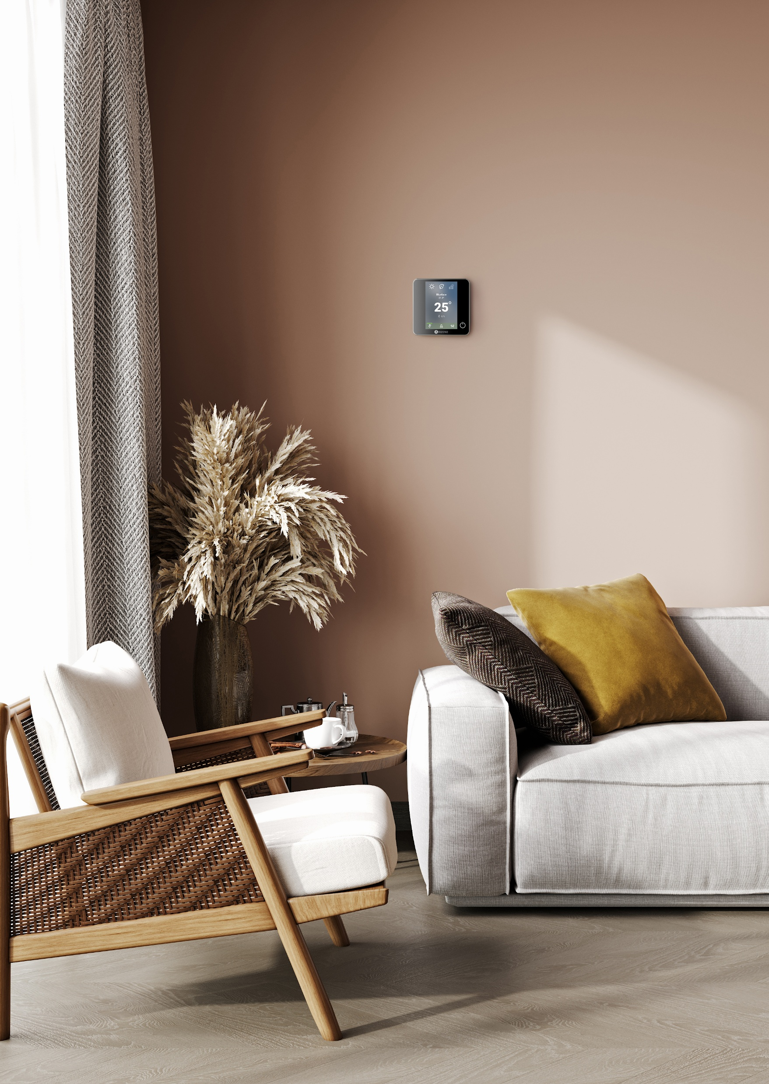
IL CONTESTO
Come scegliere un sistema di controllo per un impianto di climatizzazione?
  Ruolo della regolazione.
  I benefici attesi.
  La rivoluzione dell'HVAC Intelligente.
Esempi pratici:
  Soluzione residenziale.
  Hotel.
  IAQ per la gestione della VMC.

Slide 4
01
Ruolo della regolazione

Slide 5
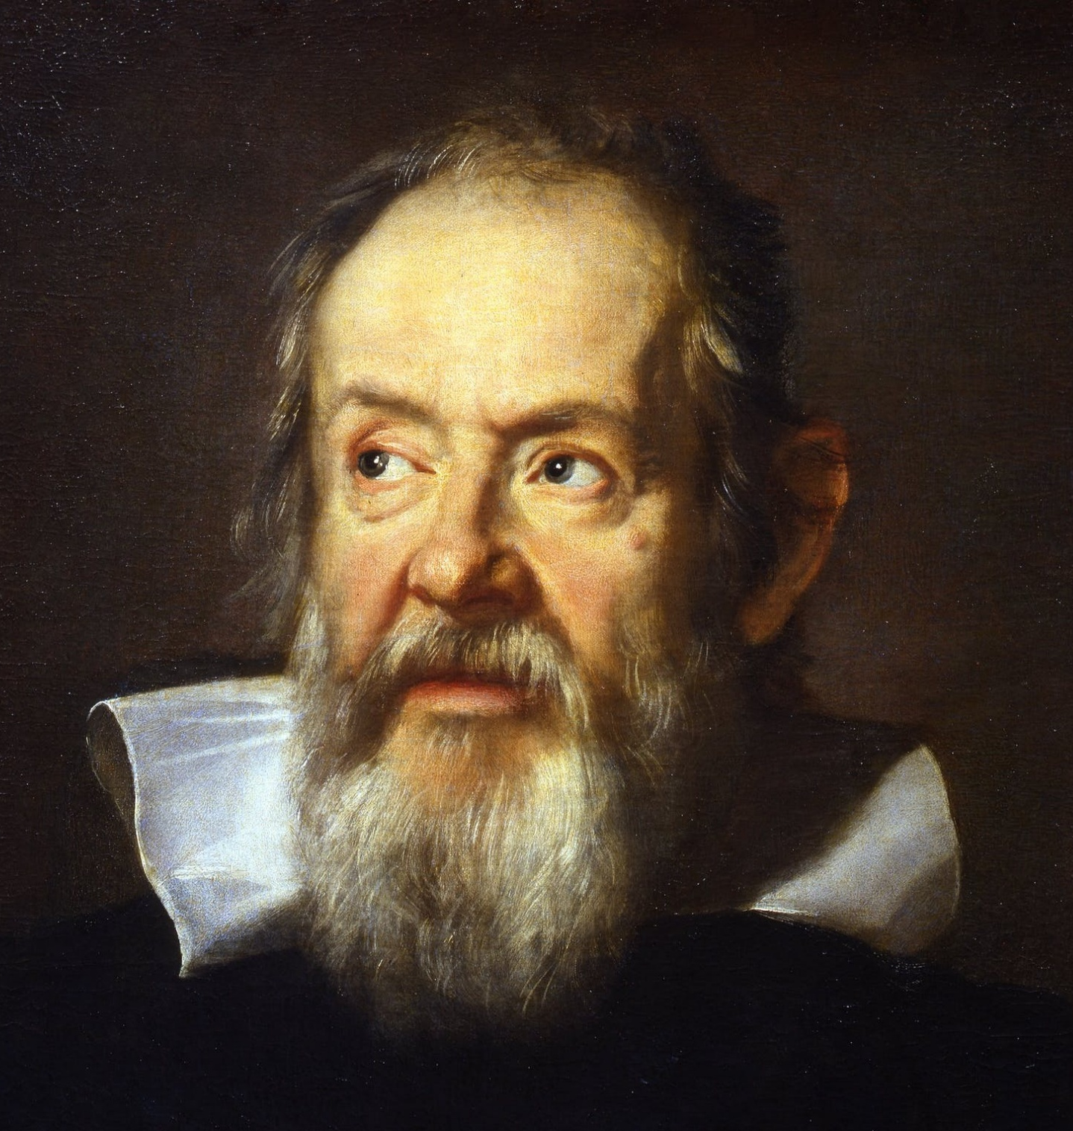
"Misura ciò che è misurabile e rendi misurabile ciò che non lo è."
Frase attribuita a Galileo Galilei (1564-1642)

Slide 6
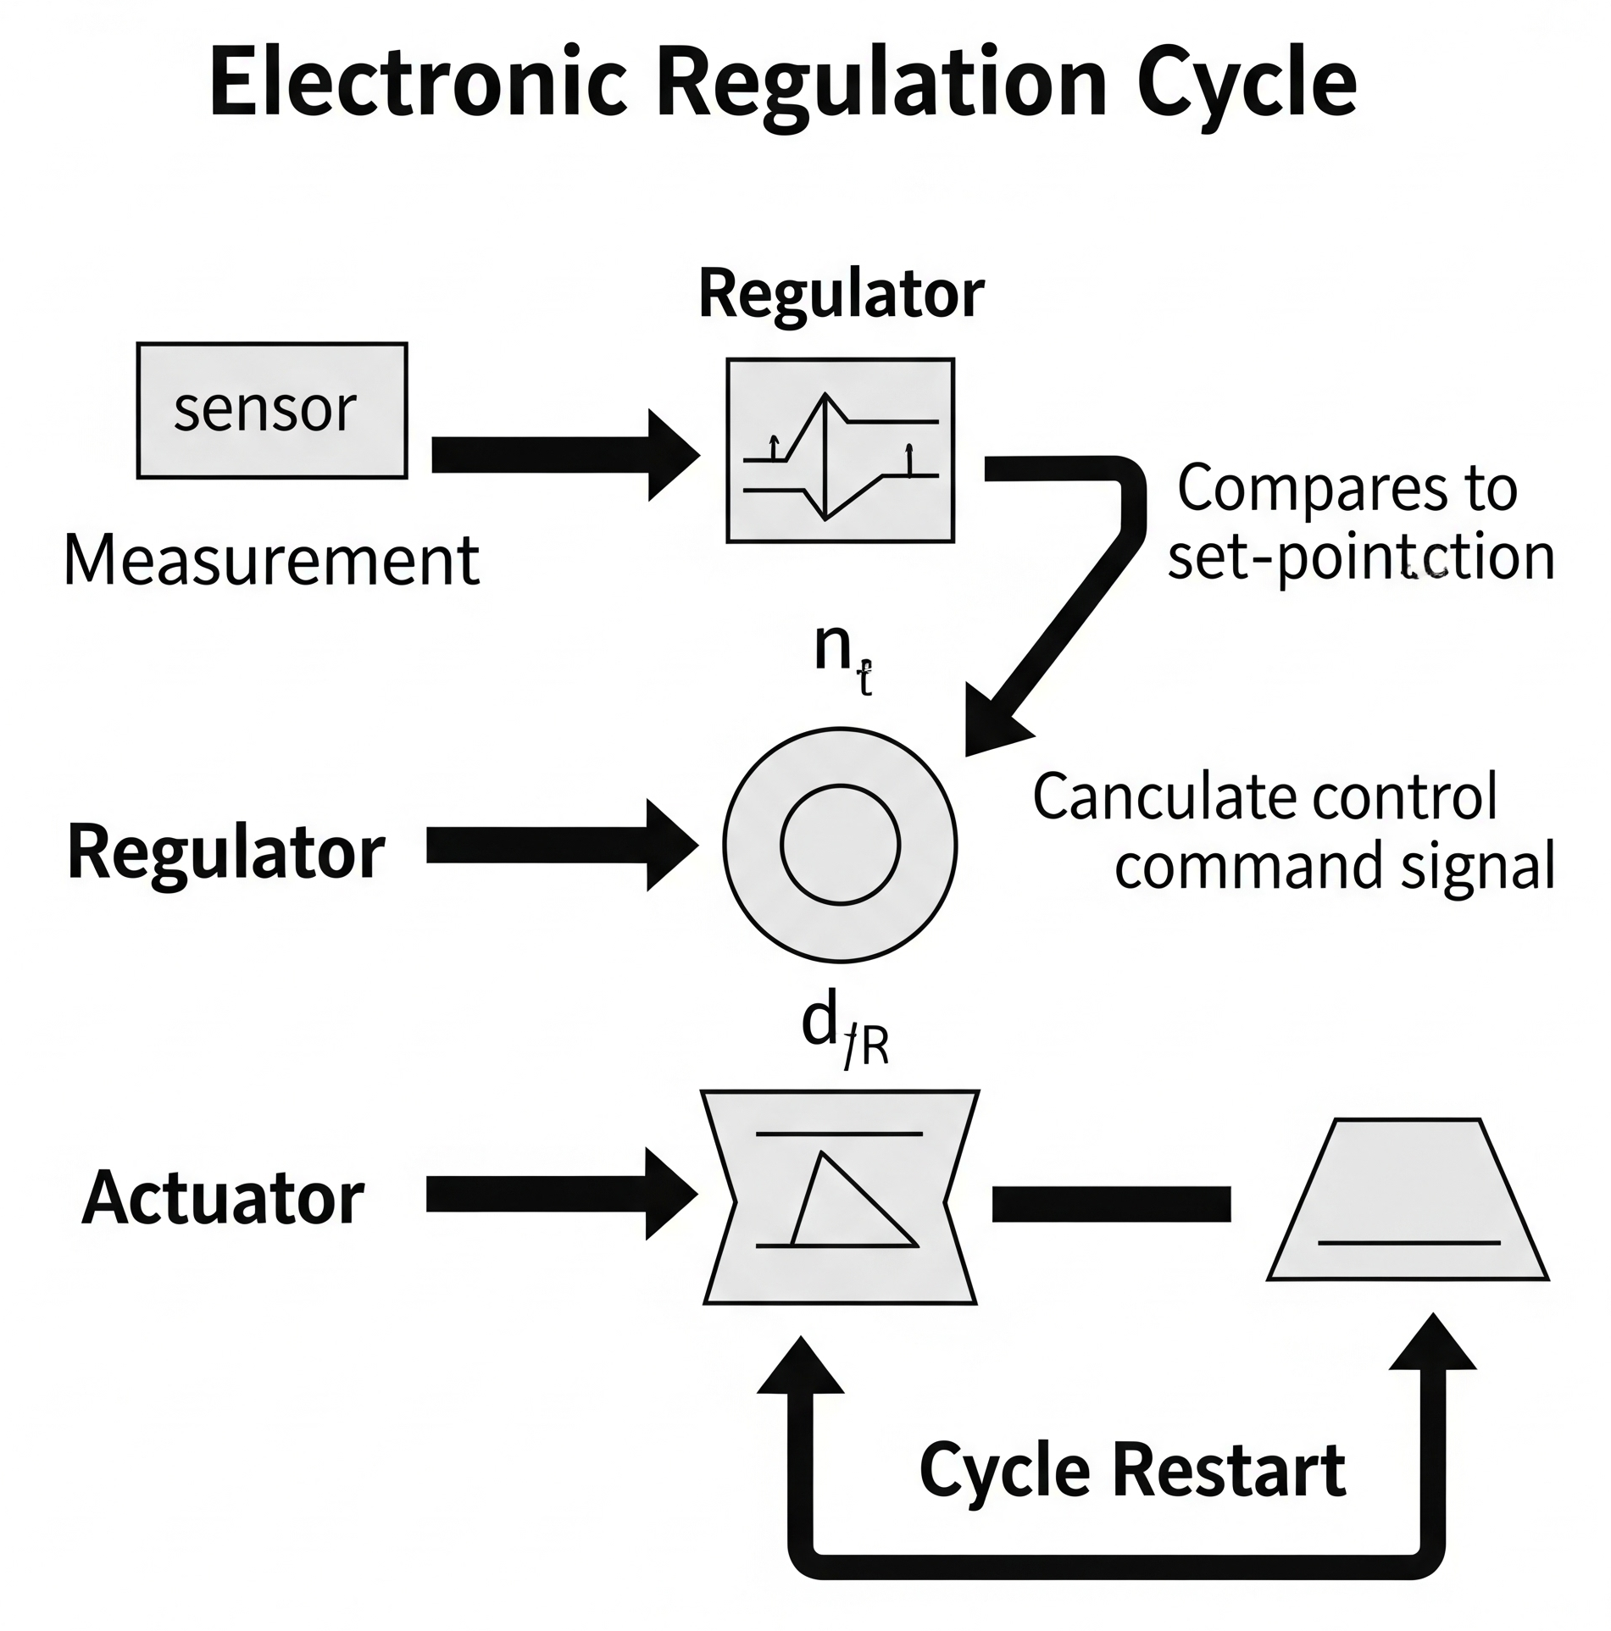
Regolazione automatica e interazione umana
La regolazione automatica nasce per rendere i processi indipendenti dalla presenza ed azione della figura umana.
Nella regolazione degli impianti di climatizzazione oggi chiediamo alla persona di inserire il set-point, domani lo rileveremo in automatico dai suoi parametri fisiologici.

Slide 7


Il sistema di riferimento
Cosa unisce questi
due mondi?
Edifici:
Assicurare comfort e salute agli occupanti.
Impianti sempre più complessi, che generano complessità nella gestione, che in parte è affidata all’occupante.
L’alto consumo impone flessibilità energetica coordinata con la distribuzione dell’energia.
Occupanti:
Sono i destinatari dell’edificio, del comfort e si affidano per la salute.
Attori fondamentali, da informare, coinvolgere e convincere.
Chiedono energia all’edificio.
Richiedono flessibilità e rispetto delle loro esigenze.
Percepiscono il comfort in modo soggettivo.
I sistemi di regolazione
e di integrazione BMS che gestiscono e integrano involucro e impianti.

Slide 8

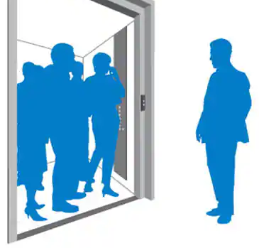

Il sistema di riferimento
Si è parlato di Sistema «Edificio-Impianto»
Edificio
Impianto
Occupante
Il Sistema reale è «Edificio-Impianto-Occupante»

Slide 9

Automatizzare per uscire dai “parametri di progetto”
Quando l’edificio esce dai parametri di progetto, entra in gioco il sistema di regolazione e controllo.
La regolazione degli impianti HVAC deve tener conto anche delle variazioni di uso dell’edificio.
Scenarizzazioni impostate dall’occupante
Corrispondono variazioni negli impianti HVAC
Presenza/assenza di persone
Al variare di
Livello inquinanti nell’aria interna
Apertura finestre
…….

Slide 10
02
I benefici attesi
Notes:
Beneficio che possiamo aspetarci del sistema di regolazione e controllo

Slide 11
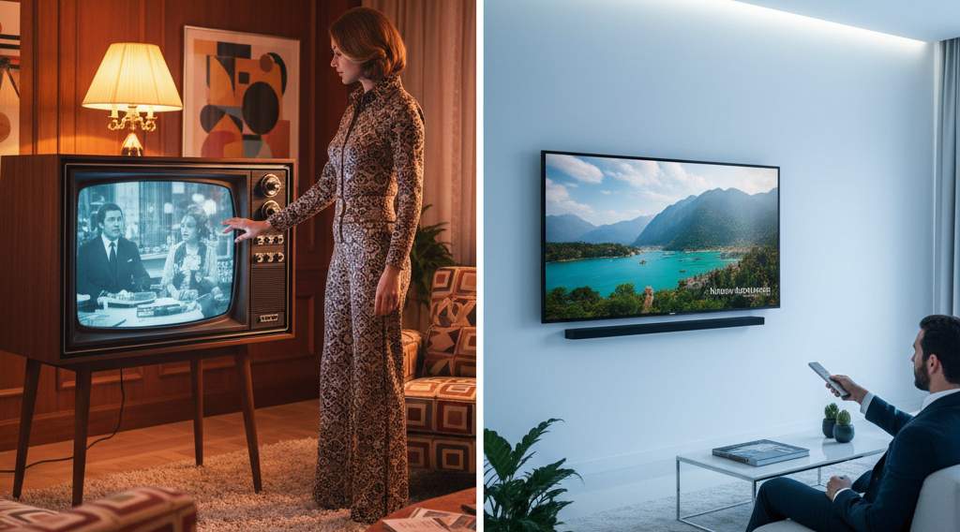
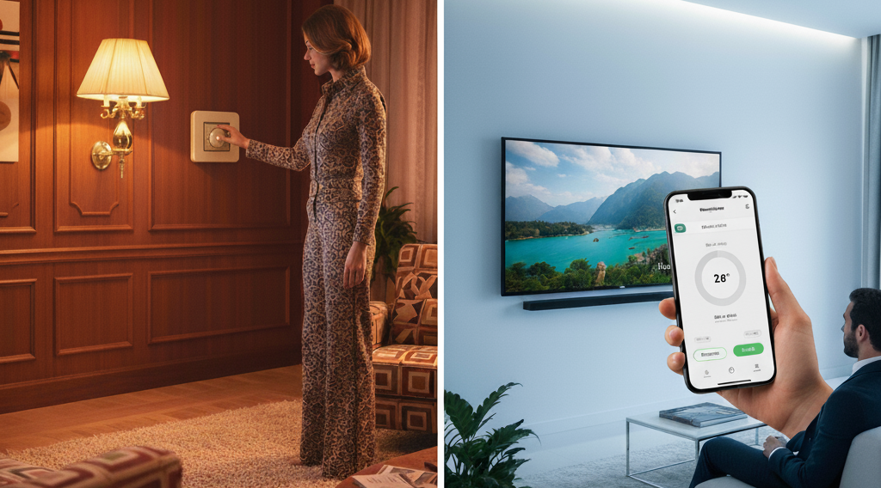
1.- Semplicità
A fronte dell’aumento della complessità
Il telecomando della TV
La gestione remota del clima e della casa.
A fronte dell’aumento del numero di canali e delle funzioni disponibili
A fronte dell’aumento dell’aumento della complessità degli impianti
Notes:
A fronte dell’aumento della complessità:
TV-> sono aumentti i canali – l’oferta
Casa: oggi gli impianti sono più complessi: siamo passati dai soli radiatori a impianti che controllano veramente il comfort, la qualità dell’aria e si integrano la domotica di casa

Slide 12
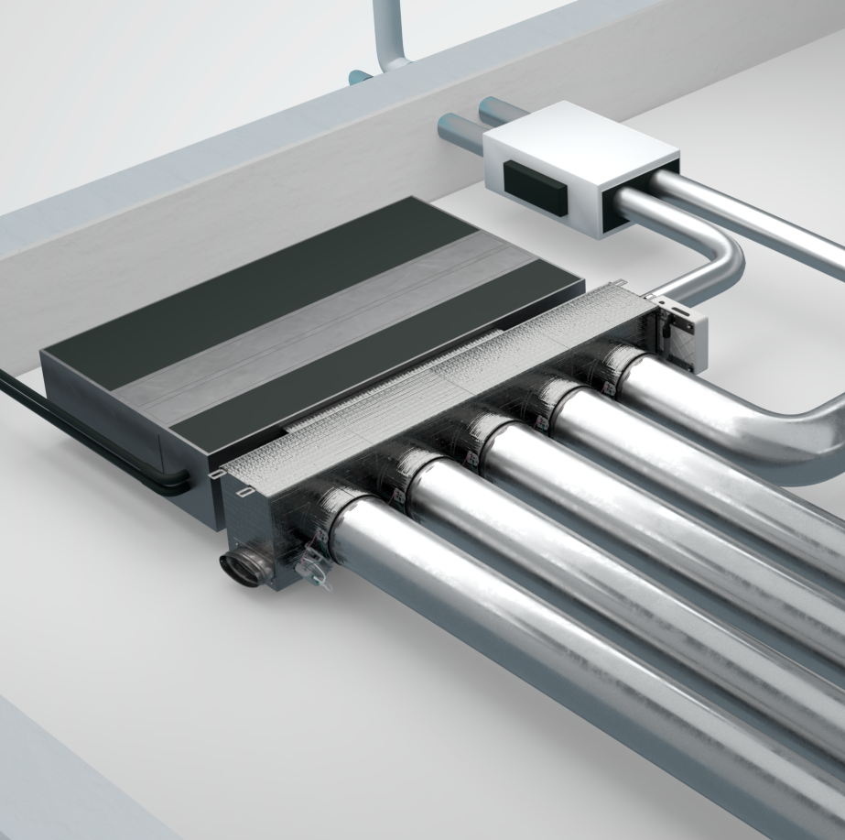
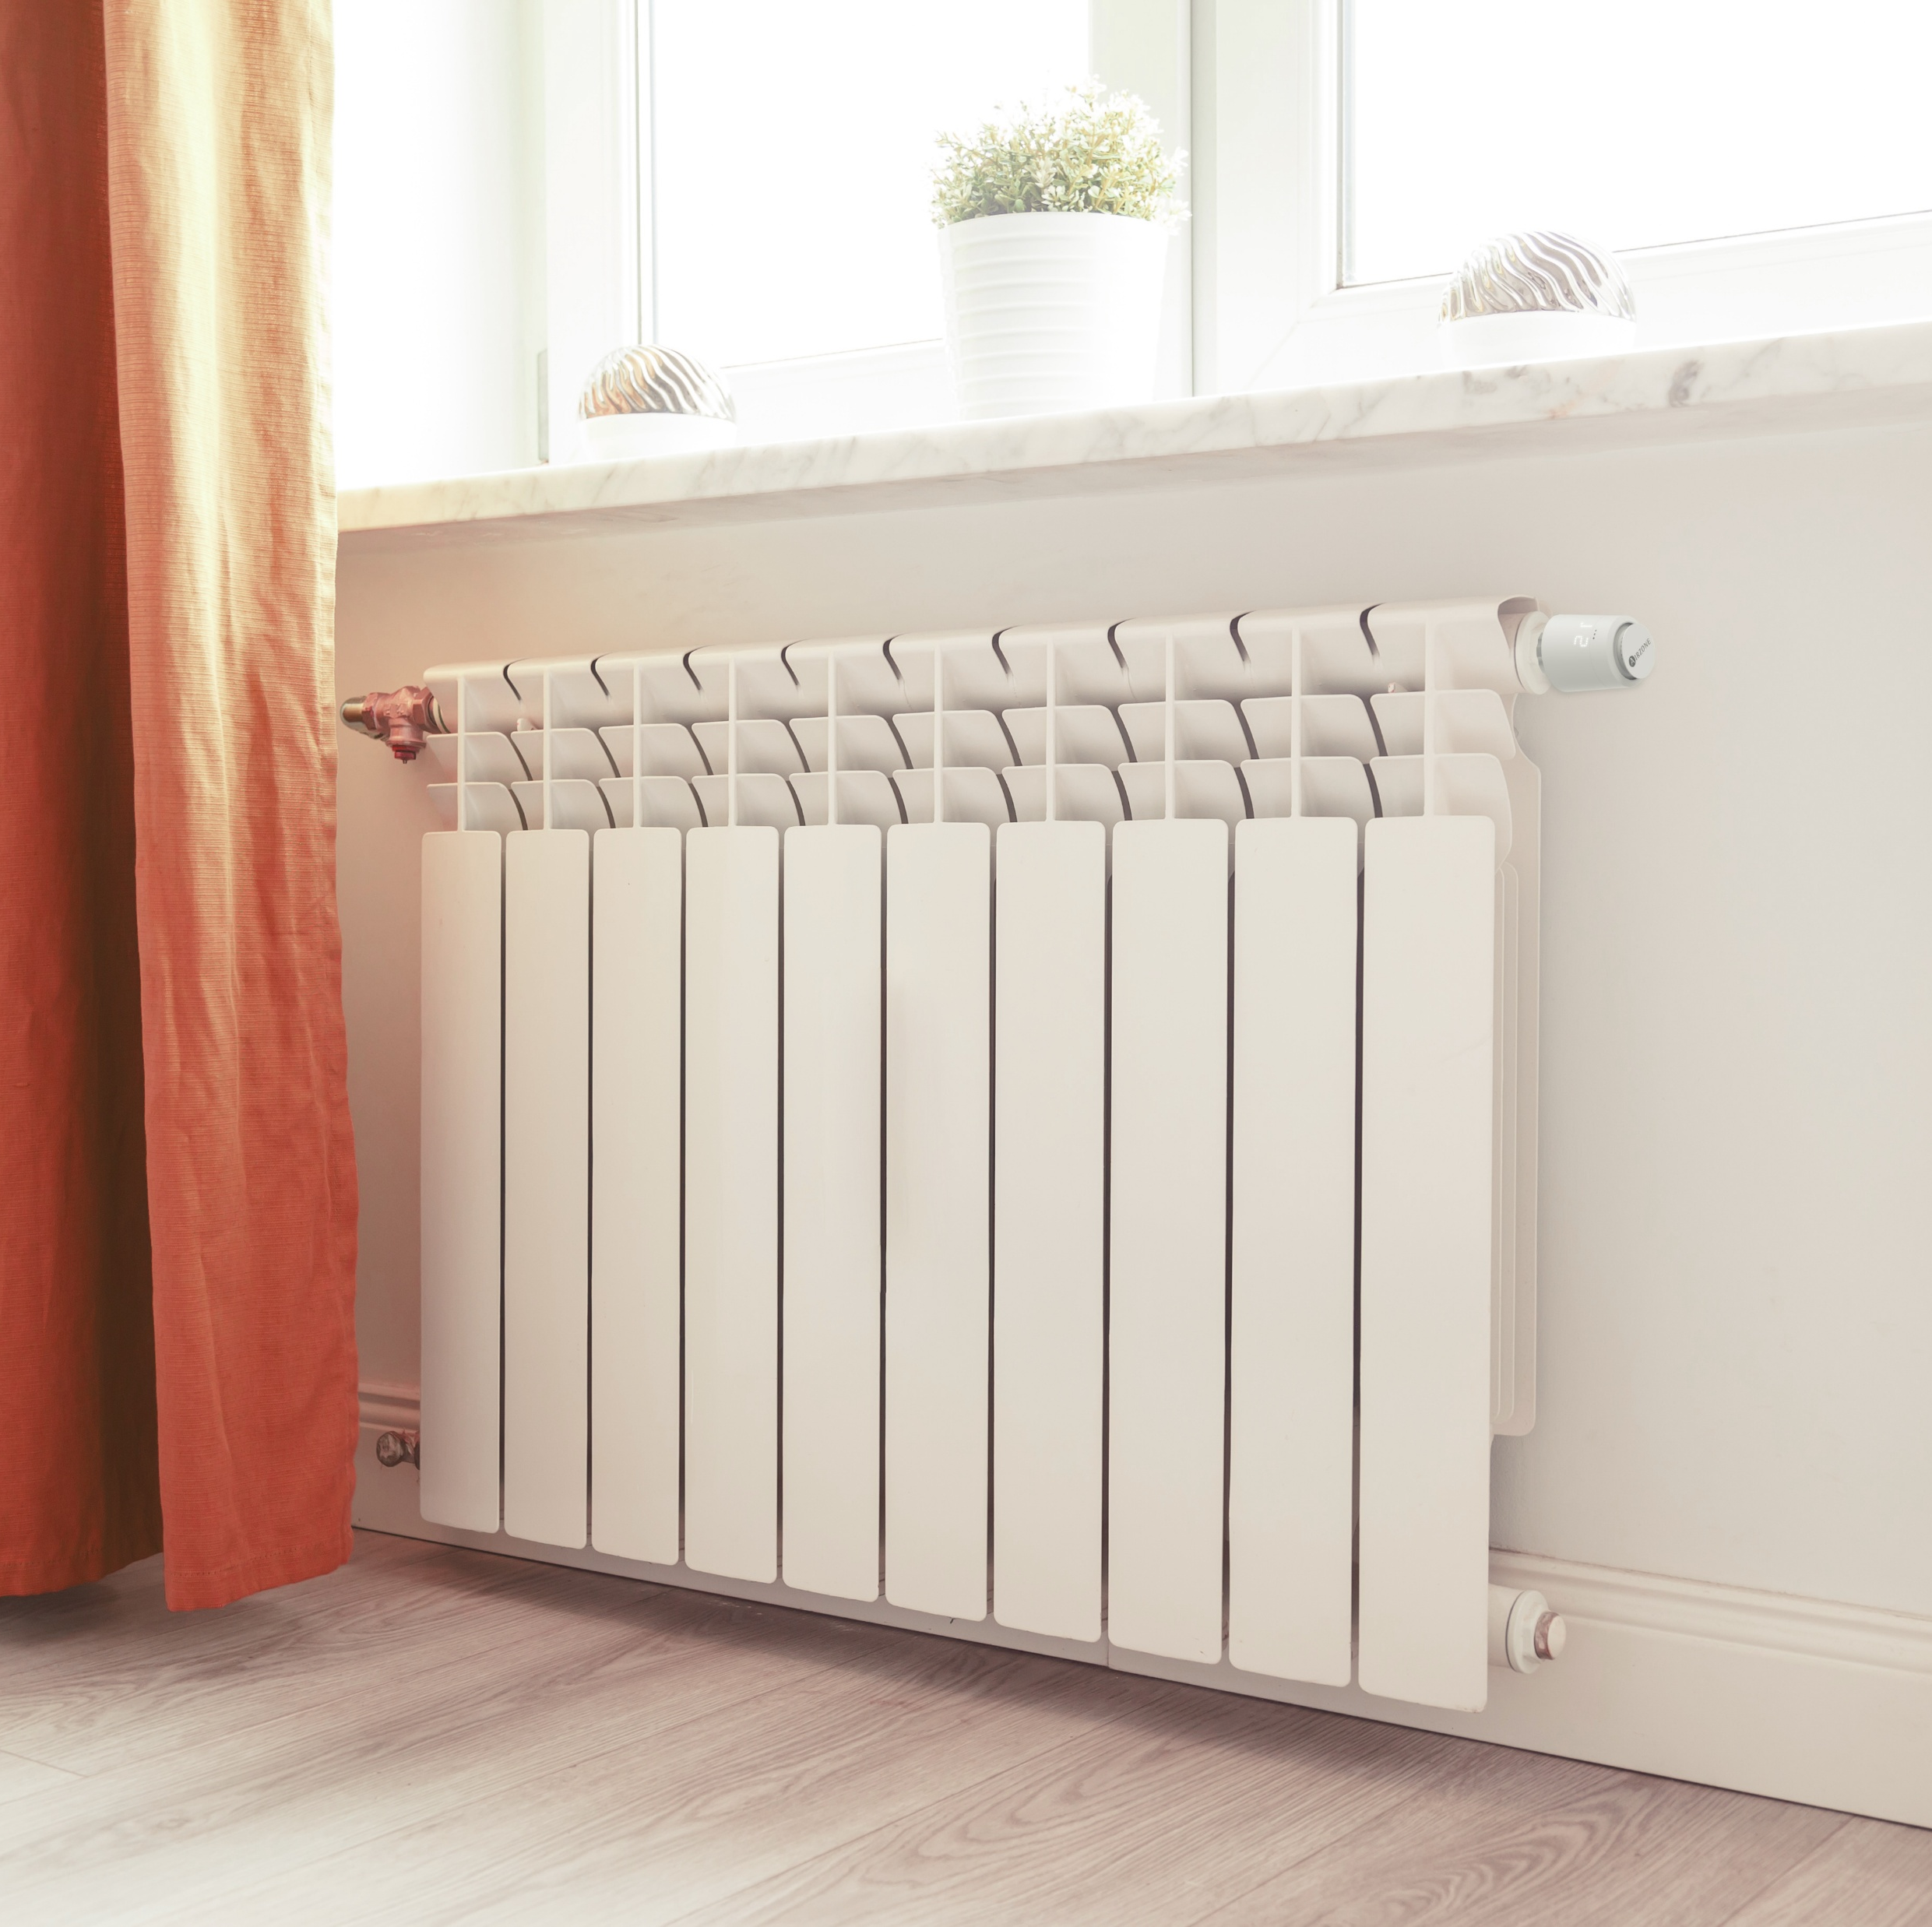


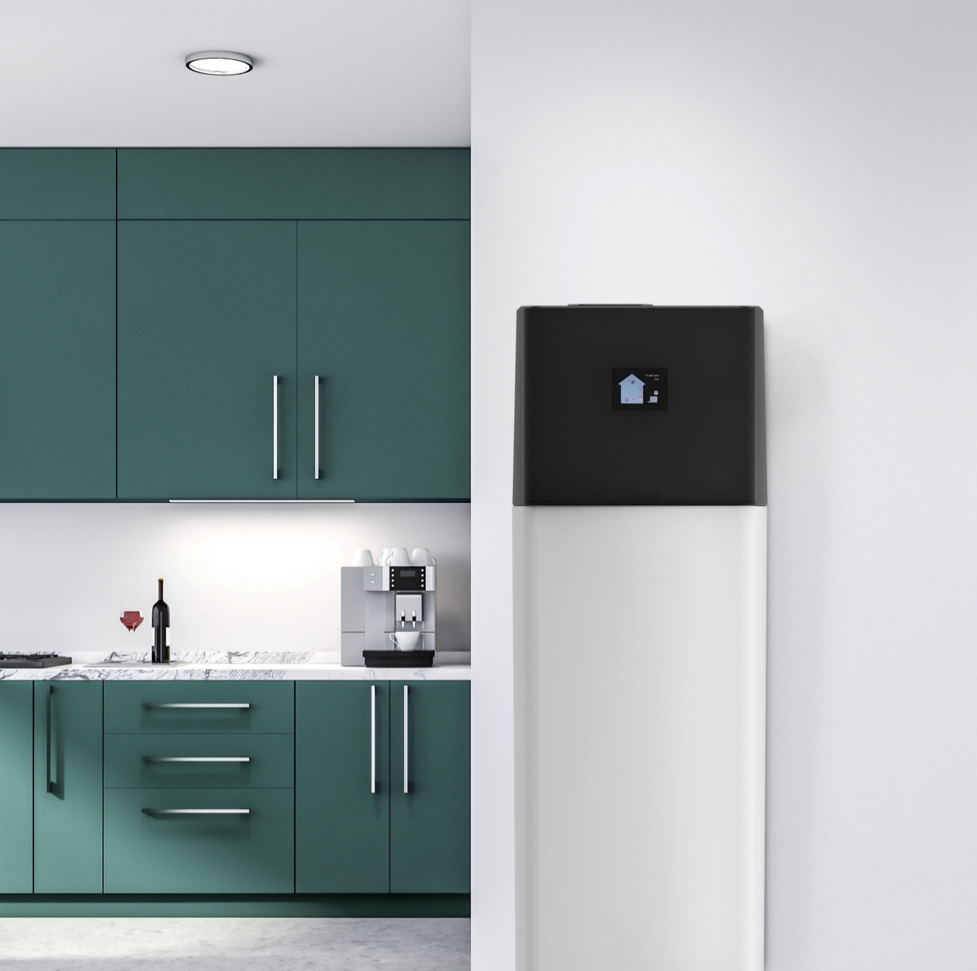
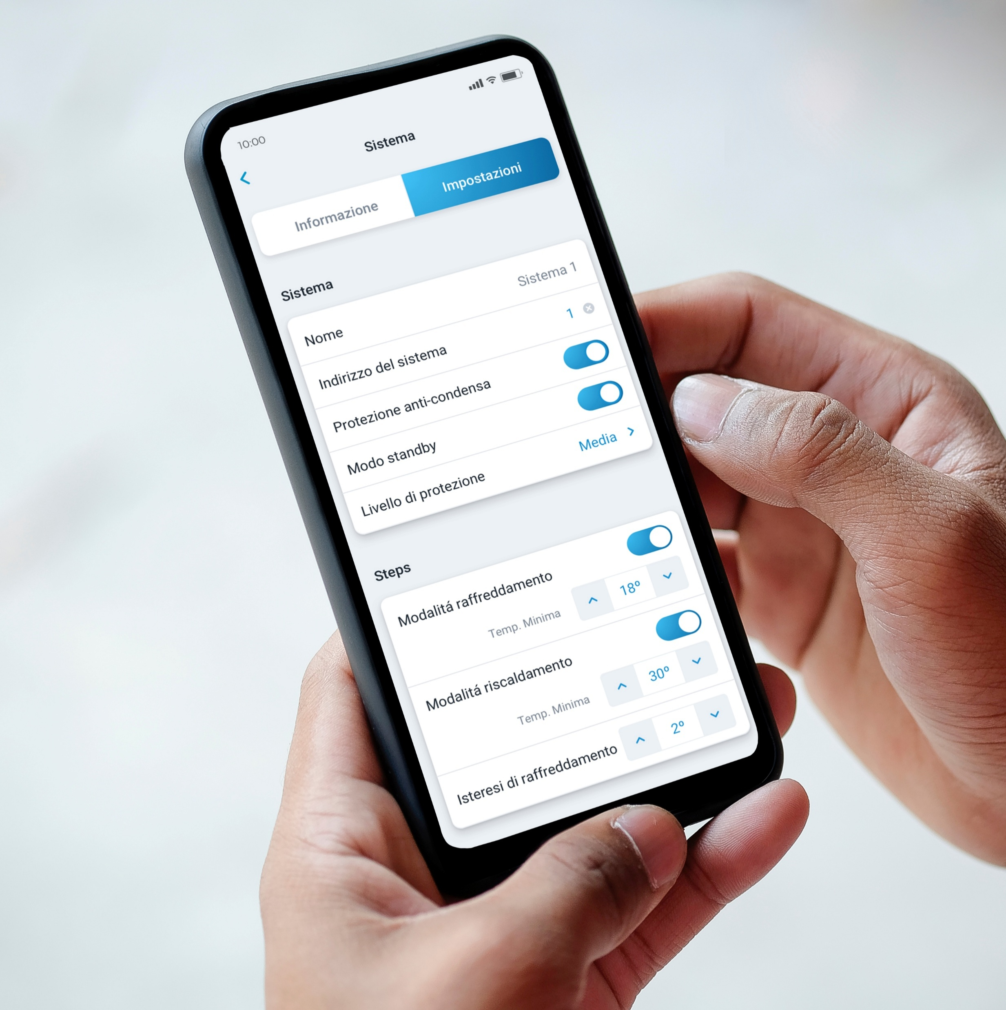

Unico sistema di controllo
Climatizzazione e IAQ
«Zonificare»
canalizzati e temoventilanti.
Gestire con unico comando: aria, radiante, radiatori.
Gestire sia impianti idronici che espansioni dirette, VRV e VRF.
Gestione remota e
integrazione nella H&BA.

Slide 13

2.- Comfort
Il piacevole stato di armonia fisiologica, psicologica e fisica tra un essere umano e l’ambiente che lo circonda.
(Human Comfort - Keith Slater - 1985)
I sistemi di regolazione e di integrazione BMS che gestiscono e integrano involucro e impianti.
Gli occupanti agiscono sulle interfacce degli impianti e dell’involucro secondo le loro personali percezioni e conoscenze.

Slide 14



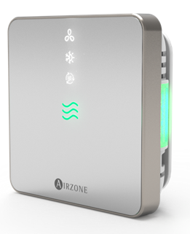
3.- IAQ
Siamo ottimi sensori di:
Ma non percepiamo:
Temperatura
PM inferiori al 10
Umidità
Virus e batteri
Illuminazione
Gas Inodori
Rumore
NOX ( si generano cucinando)
Odori (VOC)
Radon
misurare gli inquinanti ed attivare sistemi di rinnovo e purificazione.

Slide 15
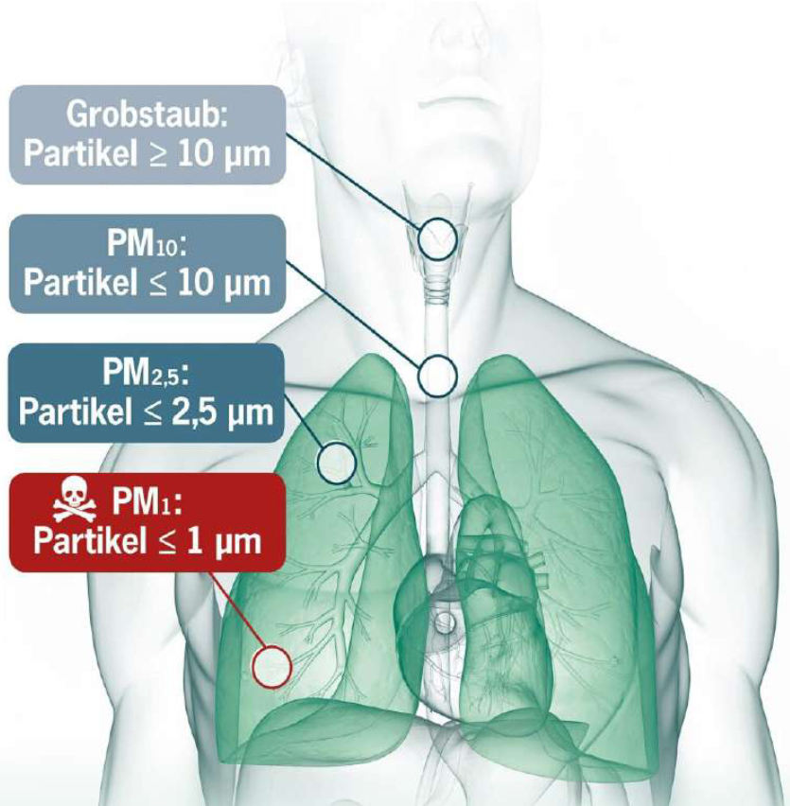
Il particolato
Grosso
Miscela di particelle solide e goccioline liquide sospese nell'aria.
Composti con diverse caratteristiche fisico-chimiche e provenienza (fumi, fuliggine, ceneri, metalli, polveri, pollini, ecc.).
Campionamento basato sulla dimensione delle particelle → fattore limitante per la penetrazione delle vie aeree
      Grosso : > 10 μm → fino al rinofaringe.
      10 μm ≥ PM10 > 2,5 μm → fino alla trachea.
      2,5 μm ≥ PM2.5 > 1 μm → fino ai bronchi.
      PM1 ≤ 1 μm → fino agli alveoli e al flusso sanguigno.
PM₁₀
PM_{2.5}
PM₁
I particolati sono il vero nemico della salute

Slide 16
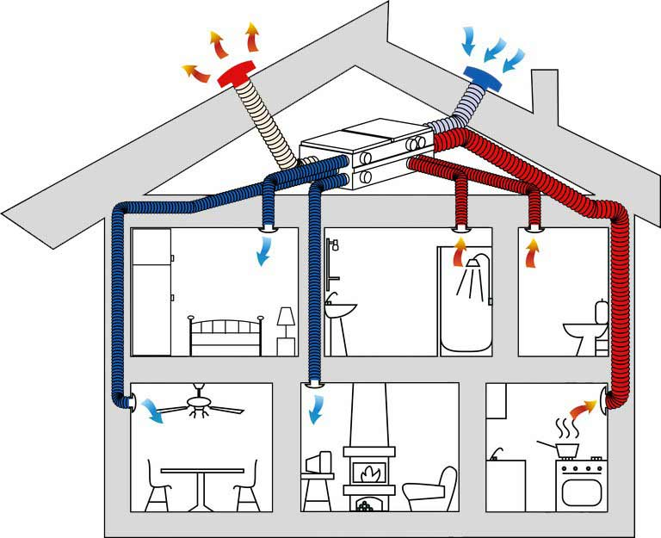

La ventilazione meccanica controllata
E’ necessaria, rinnova ossigeno e aiuta a diluire gli inquinanti.
Ma non è sufficiente:
  Si devono rimuovere o inattivare gli inquinanti.

Slide 17
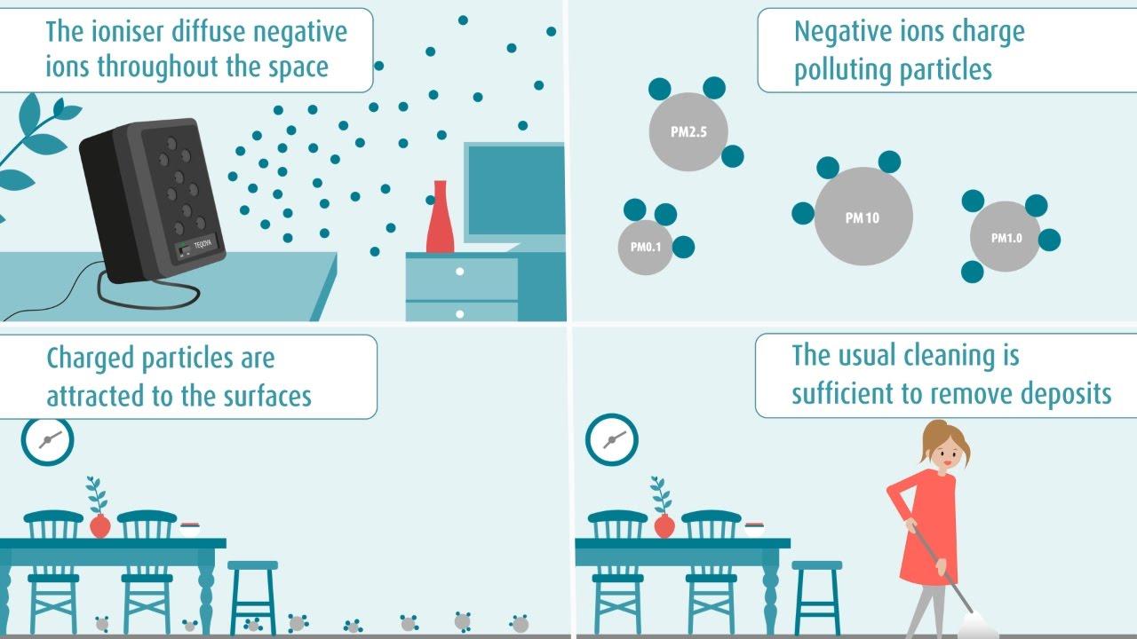
Purificare l’aria: la ionizzazione negativa
La ionizzazione è un processo dove, tramite una scarica elettrica, vengono aggiunti o tolti elettroni ad un atomo provocando un disequilibrio di carica.
Grazie alla ionizzazione il particolato molto fine si aggrega in particolato di maggiori dimensioni che precipita al suolo.
Meno impurità rimangono in sospensione nell’aria.
Si riduce la probabilità sia di aspirare polveri fini, sia di inalare virus e batteri.

Slide 18



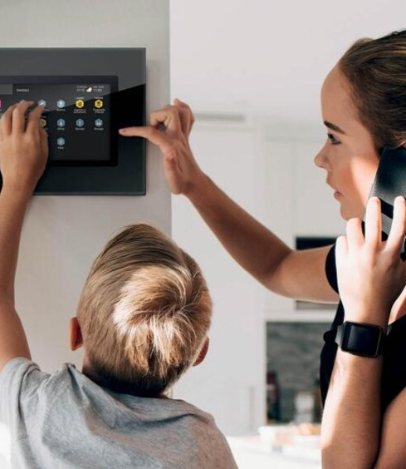
Quindi, in sintesi, ci aspettiamo:
Semplicità e gestione integrata di tutti i sistemi di climatizzazione.
Comfort termoigrometrico.
Salute e qualità dell’aria.
Integrazione con il “software della casa”.

Slide 19
03
La rivoluzione
dell'HVAC Intelligente.

Slide 20

La lunga vita del termostato
1883
Warren Johnson brevetta il "electric tele-thermoscope", il primo termostato per il controllo della temperatura degli edifici.
Nel 1885 fonderà la Johnson Electric Service Company oggi Johnson Controls.

Slide 21
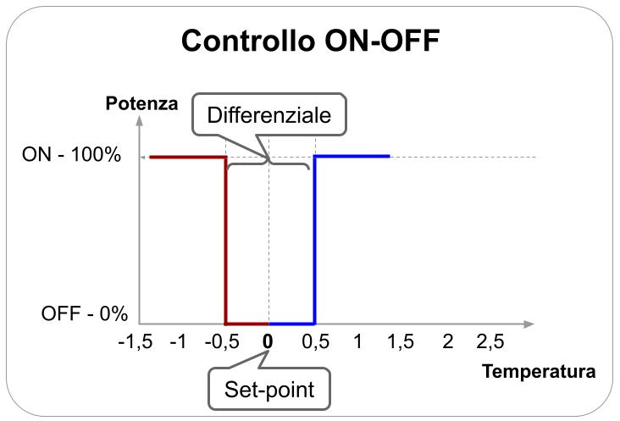
Termostato per la regolazione?
Regolare = mantenere un set-point.
Il termostato non è dotato di una modulazione intermedia: la macchina non “dosando” l’energia, alterna cicli di accensione e spegnimento.
ON = 100% potenza
Riscaldare
Raffreddare
OFF = 0% potenza
Notes:
Regolare è mantenere un setpoint, non adeguarsi alle esigenze di chi lo usa

Slide 22
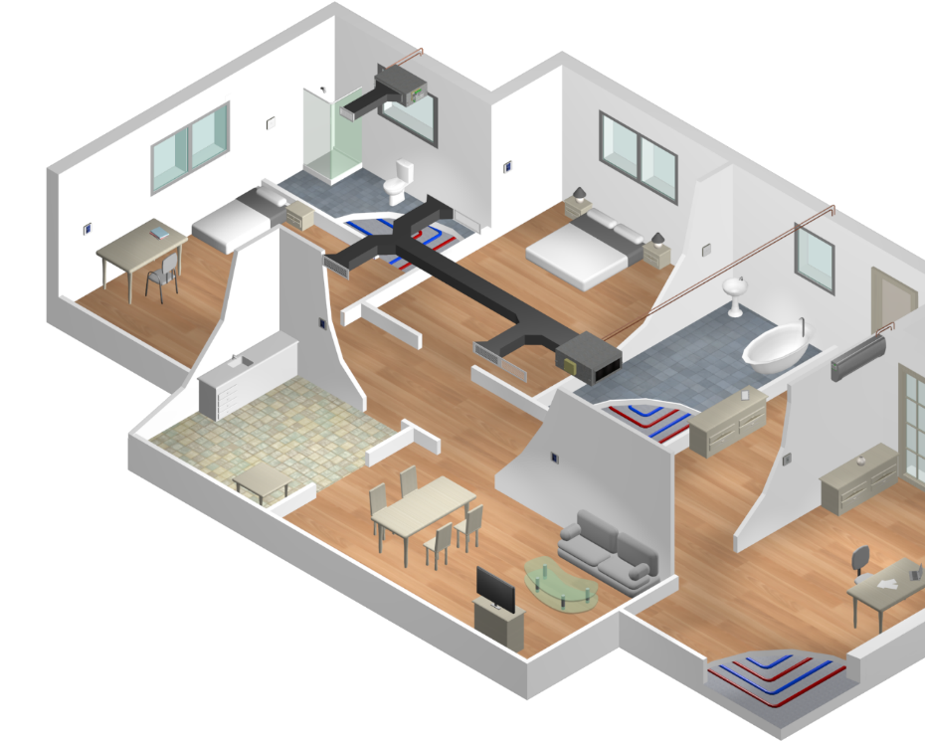
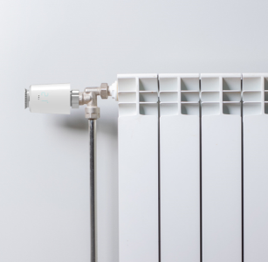
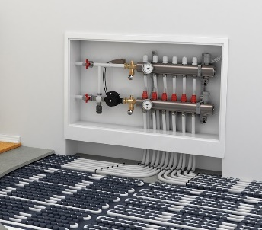
Come definire la regolazione «intelligente»?
quella che assicura la massima flessibilità di utilizzo
Un sistema capace di gestire tutti gli elementi presenti nella stanza con un solo comando:
Attivando di volta in volta quelli più vantaggiosi in termini sia di efficacia (raggiungimento del set-point) che di efficienza energetica (energia spesa).
Gestendo qualsiasi tipo di impianto (idronici, ED, VRV)
«Zonificando» canalizzati e temoventilanti.
Integrandosi nella H&BA.

Slide 23
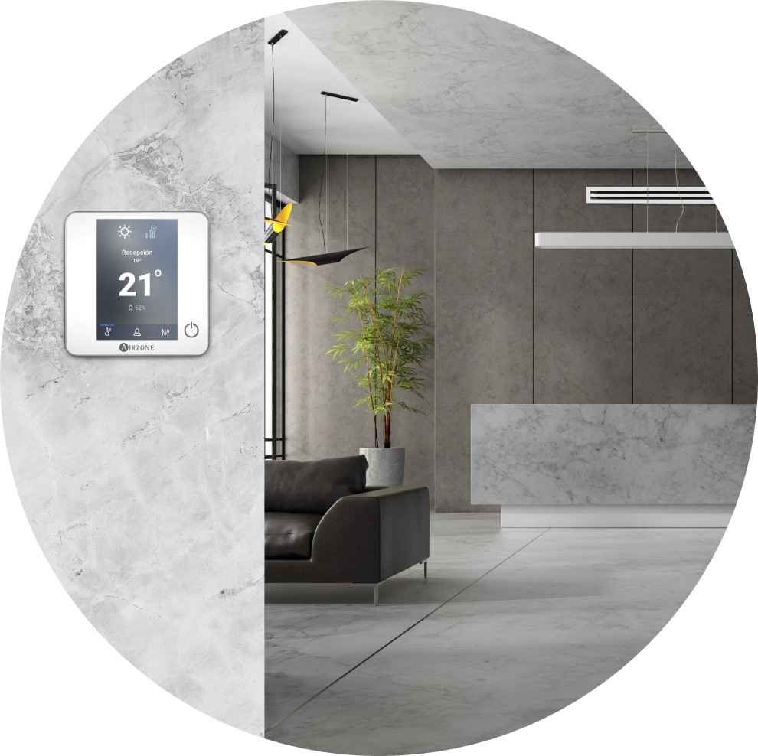
Requisiti di una regolazione intelligente
Uscire dalla logica del termostato

Slide 24
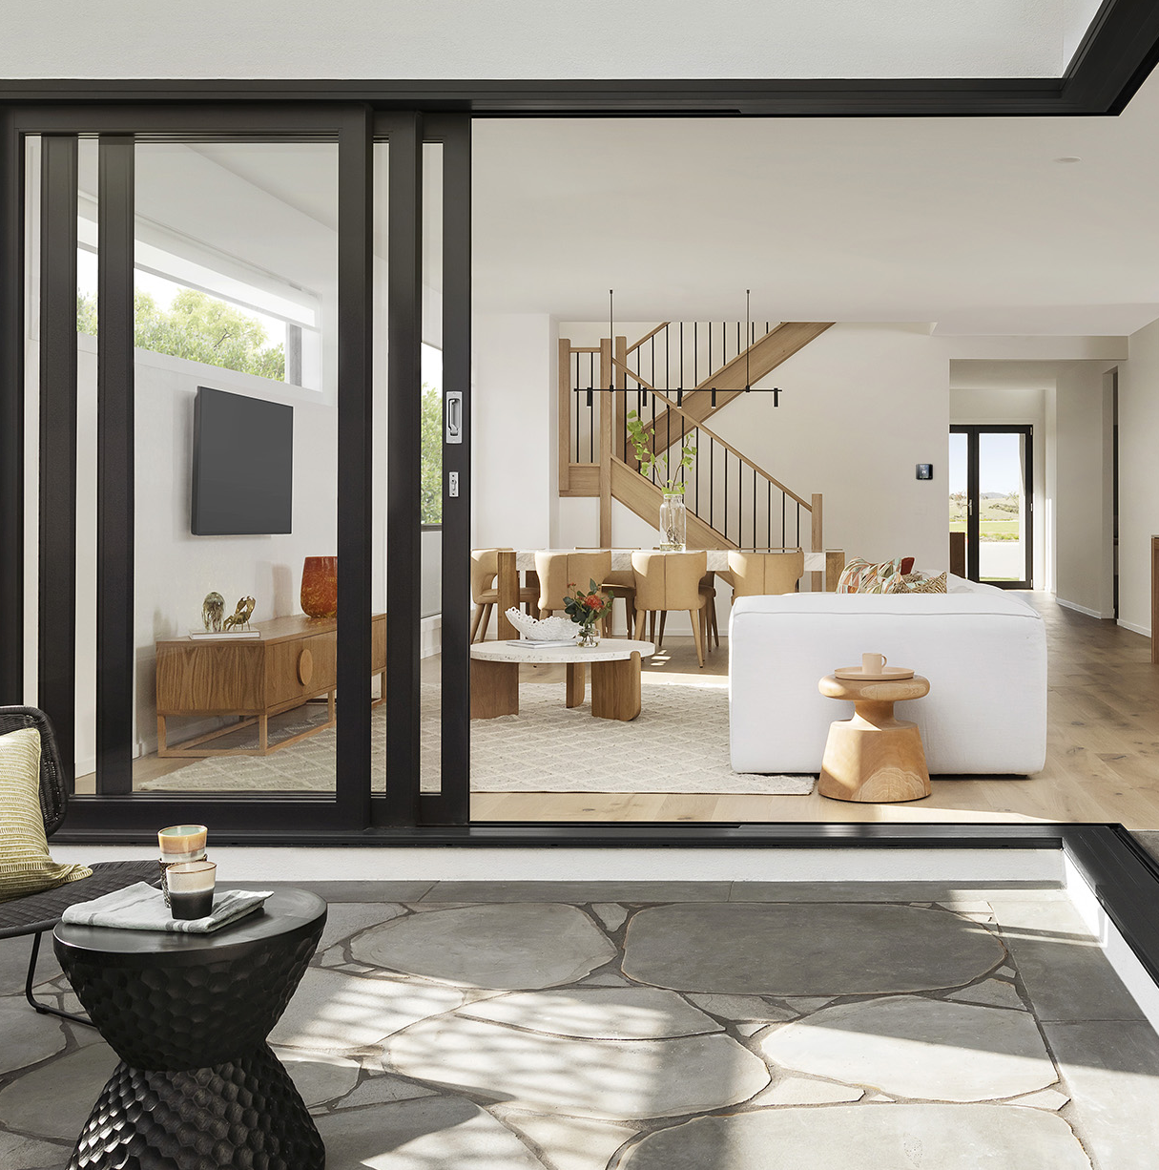
Agire secondo algoritmi
Da considerare:
la distanza dal set-point (non solo on-off),
la velocità di riscaldamento/raffreddamento,
le scelte dell’occupante in termini di efficienza:
  max reattività senza controllo efficienza,
  reattività ridotta, impianto più lento, ma minor energia spesa,
affollamento o non uso della stanza,
finestre aperte?
attività della domotica?
…..

Slide 25
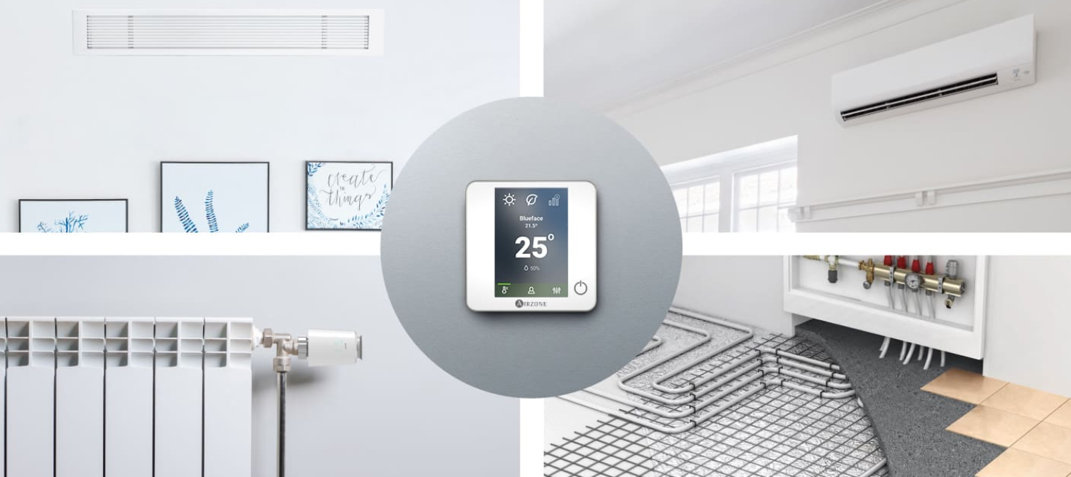

Zonificazione
Controllo di ogni stanza
Comfort personalizzato nella singola stanza:
  Mantenuto al variare dei carichi interni ed esterni.
Automazione dell’uso:
  Scenari.
  Gestione clima e IAQ con finestre aperte.
  Gestione clima e IAQ in funzione della presenza.
  Climatizzare le stanze che uso, solo quando le uso.
Richiesto dalla 52120 per raggiungere almeno la classe B

Slide 26
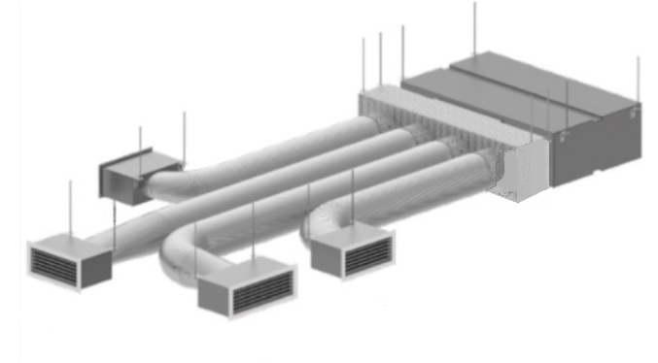

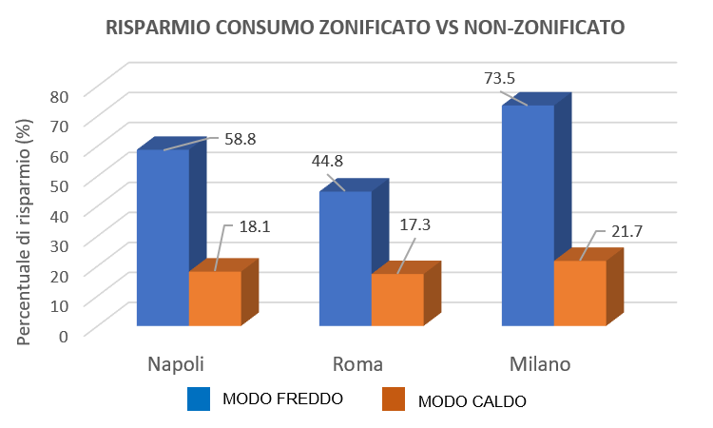
Valutazione del consumo di energia
Impianto non controllato per zona
Impianto zonificato
Serrande
motorizzate
Caso di studio Università di Malaga
Confronto tra due impianti identici, uno con Zonificazione ed uno senza:
Impianto ad aria canalizzato.
Analisi eseguita con simulazione termodinamica Trnsys.
Centrale di
controllo
Bocchette senza
serrande motorizzate di regolazione
Termostati in ogni stanza
Termostato di controllo
posto nel salone
Termostato dell’unità
Interna posto nel salone
Un termostato e serrande
motorizzate per ogni stanza
La percentuale di risparmio in modo raffreddamento nelle città di Milano e Napoli, che raggiunge rispettivamente il 58,8% e il 73,5%.
In modo riscaldamento, nelle tre città il risparmio è di circa il 17-21%.
Notes:
Le differenze di consumo si vedono chiaramente nel risparmio ottenuto in ognuno dei casi, che si evidenziano nella figura
Nelle tre città analizzate assistiamo a un importante risparmio sulla climatizzazione. Spicca la percentuale di risparmio in modo raffreddamento nelle città di Milano e Napoli, che raggiunge rispettivamente il 58,8% e il 73,5%. In modo riscaldamento, nelle tre città il risparmio è di circa il 17-21%.

Slide 27
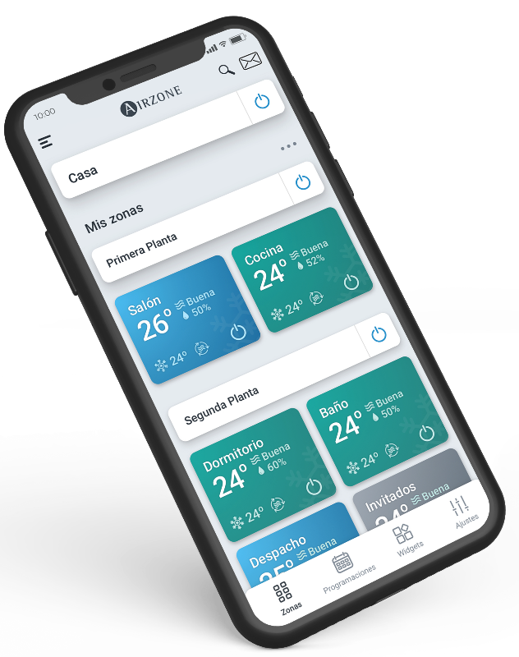

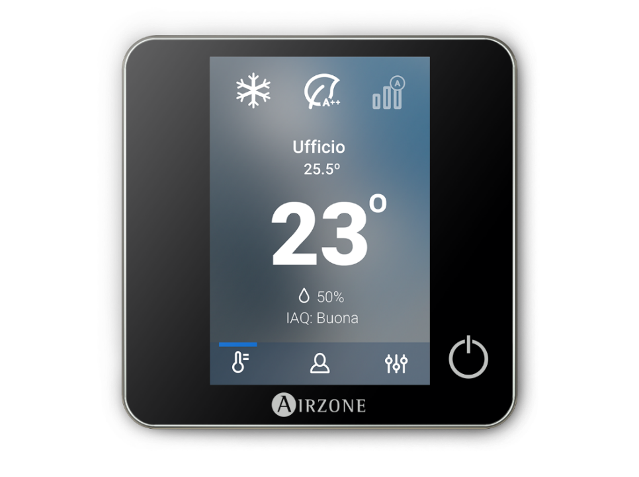
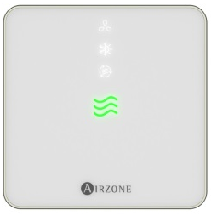
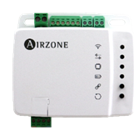

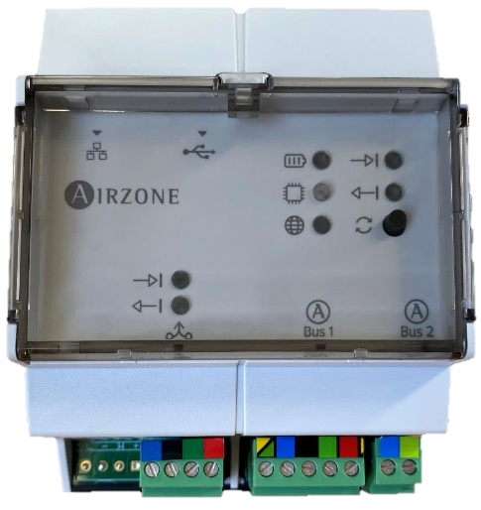
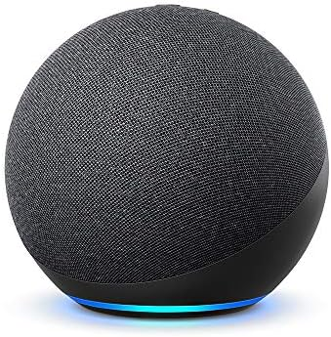
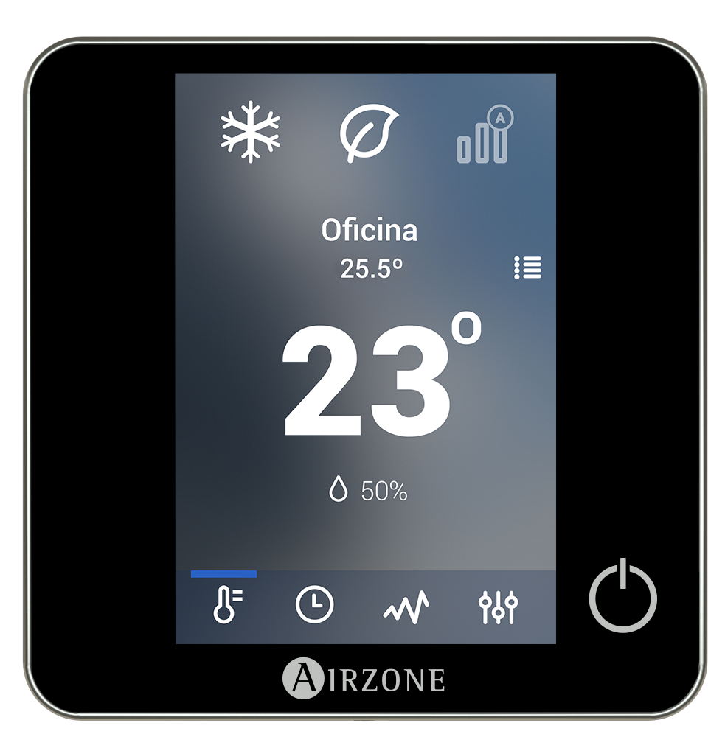
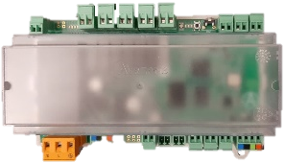
Controllo locale e remoto
Unica applicazione per gestire tutti gli impianti di climatizzazione:
Deve essere intuitiva e facile da usare.
Multi utente con diversi livelli autorizzativi.
Controllo congiunto Climatizzzazione, Qualità dell’aria e monitoraggio dei consumi elettrici.
Grafici di monitorizzazione consumi e qualità dell’aria.
Area Installatore: impostazioni di sistema e monitoraggio del funzionamento delle apparecchiature in tempo reale.
Collegamento con i controllori vocali.
Interfaccie di controllo e comando in campo
Webserver e componenti IoT per collegamento a controllo remoto
Per i tecnici: il controllo
di migliaia di impianti in una tasca.

Slide 28





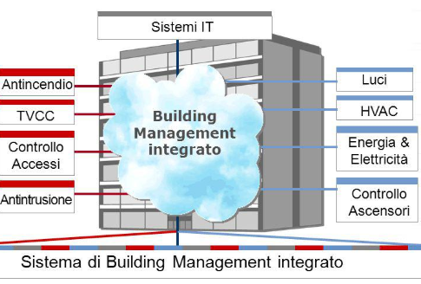










Integrarsi con l’edificio
Home Assistant

Slide 29
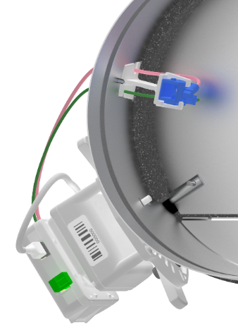
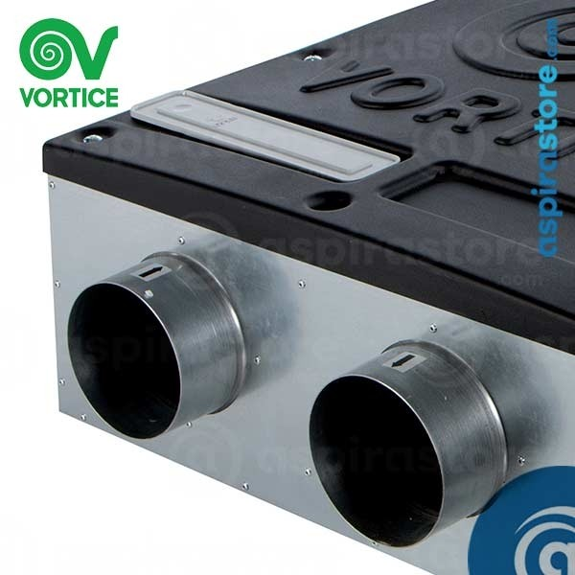


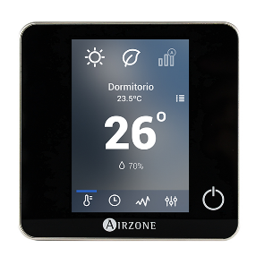
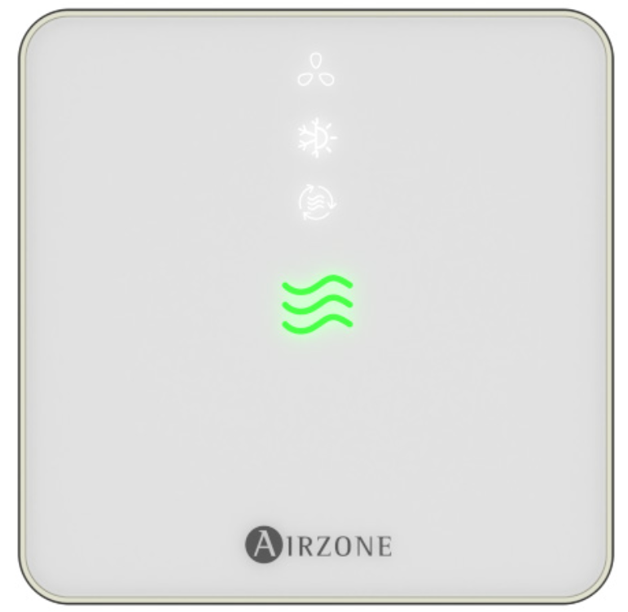


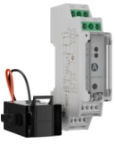

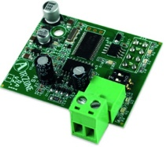







Il controllo intelligente
Comfort clima, IAQ e monitoraggio elettrico
Il controllo nelle mani dell’utente
Airzone Cloud
ISO 27001:2013
Totale interfaccia con la domotica e la automazione
Interfacce di controllo ed algoritmi di comando
Home Assistant
Notes:
Non facciamo ne BMS ne altre componenti SIAMO LA SOLUZIONE CHE SI INTEGRA!
Nativamente

Slide 30
04
Esempi pratici
SOLUZIONE RESIDENZIALE
HOTEL
IAQ PER LA GESTIONE DELLA VMC

Slide 31
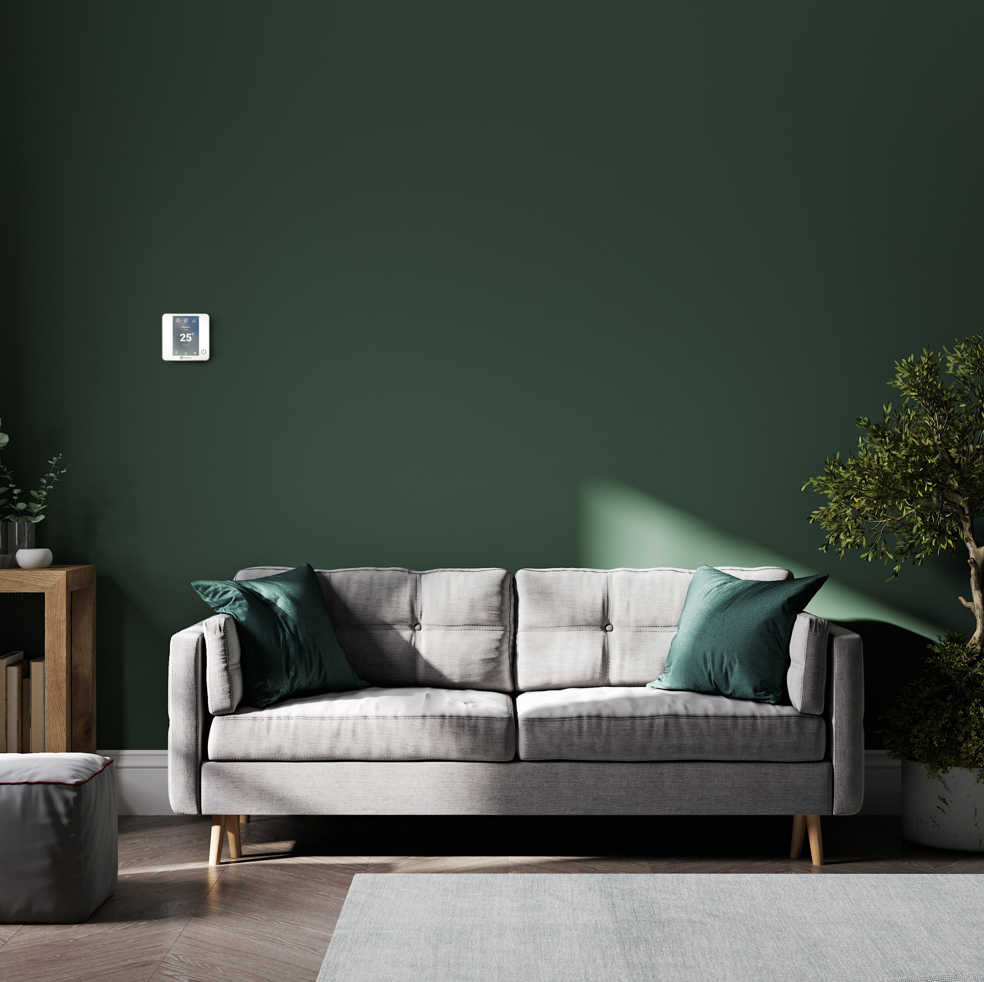
Residenziale

Slide 32
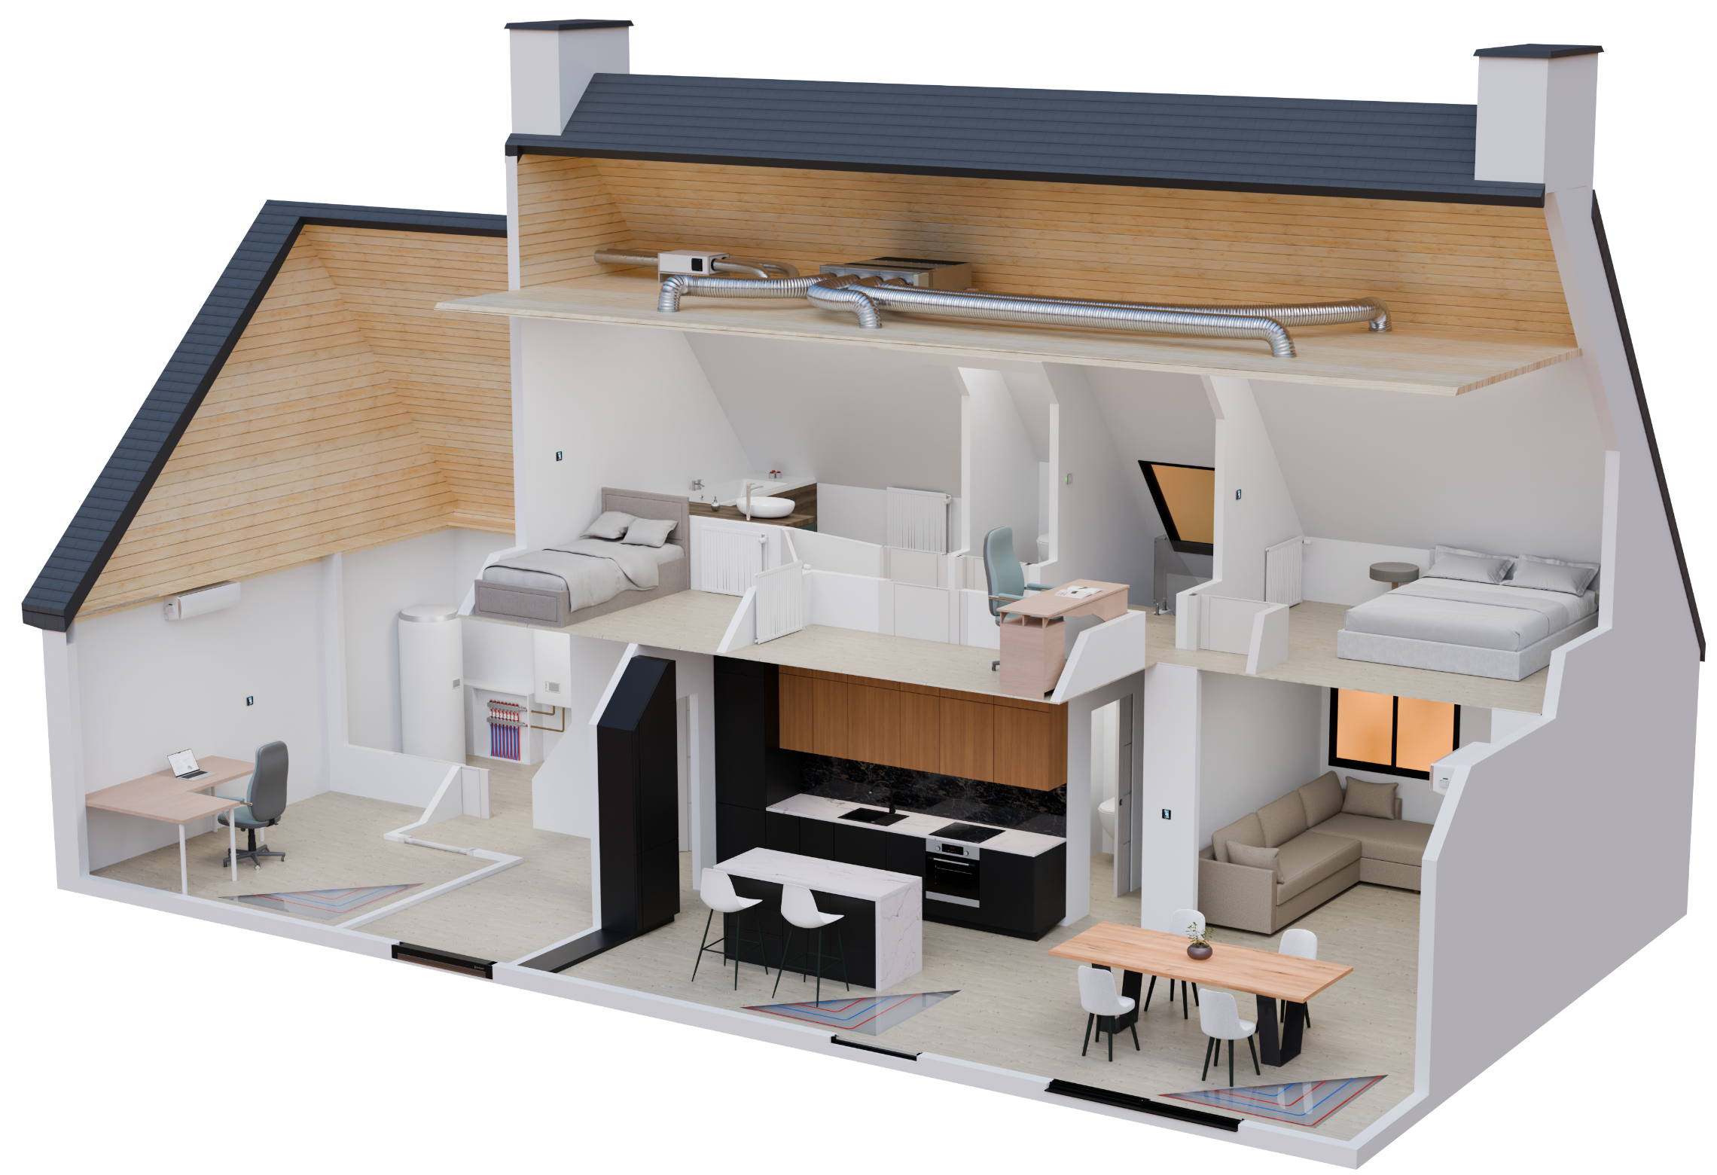
Quale regolazione per questo impianto?
VMC
Canalizzata
Piano ammezzato: canalizzata con VMC a servizio di 4 stanze con radiatori per l’inverno
Pompa di calore
Radiatori
Piano terra:
2 zone con pavimento radiante invernale e split estivi.
Split
Pompa di calore
Pavimento radiante

Slide 33
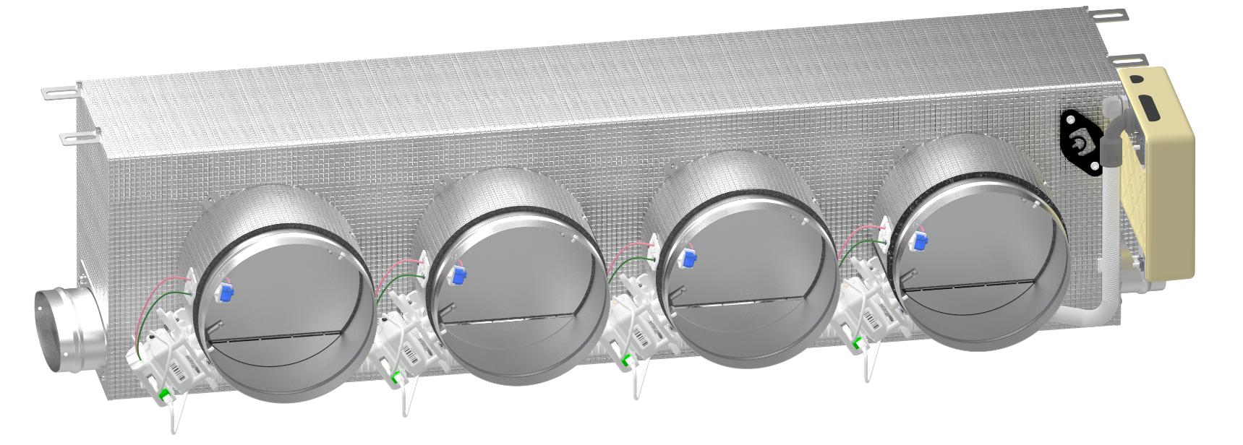


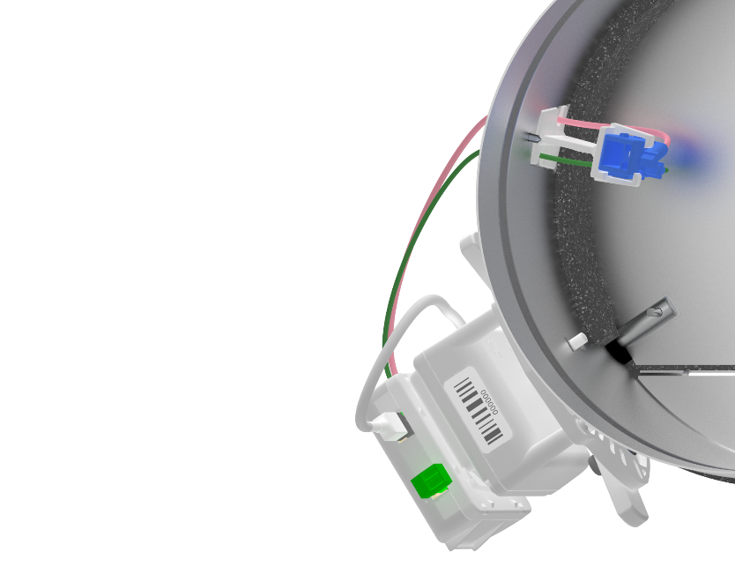
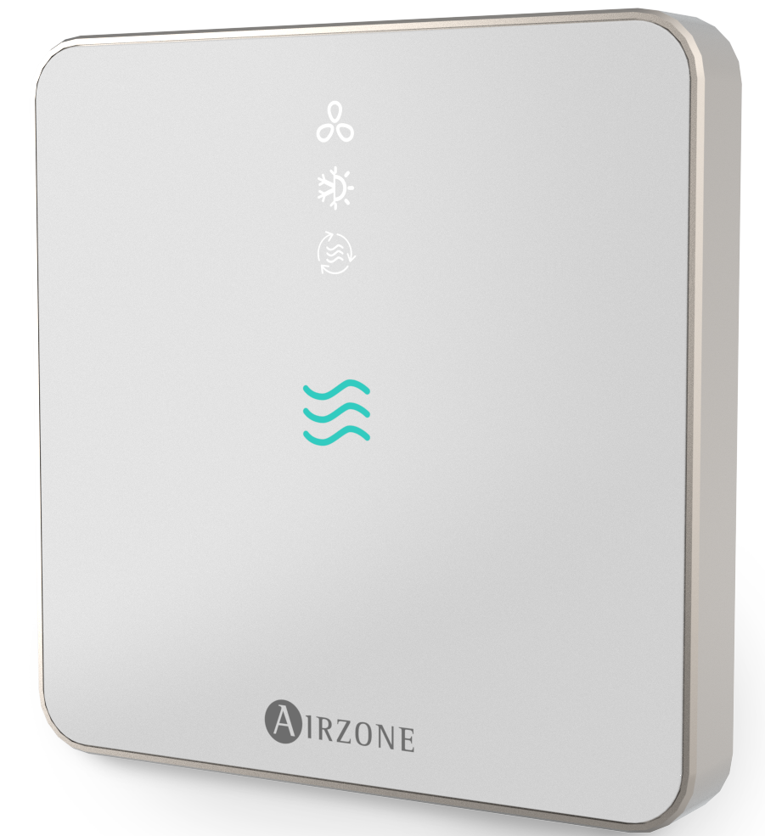
Zonificazione + IAQ
Ogni stanza è una zona termica indipendente.
Aria di climatizzazione
Purificazione dell’aria per eccesso di PM2,5 e PM10 con la sola ionizzazione.
Ventilazione + ionizzazione per inquinamento da TVOC.
Sola ventilazione per eccesso di CO_{2.}
Aria di rinnovo dalla VMC

Slide 34

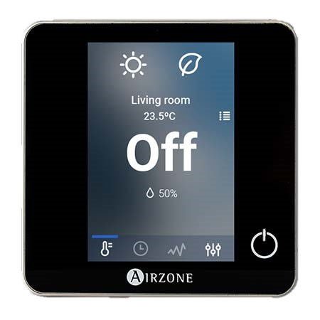
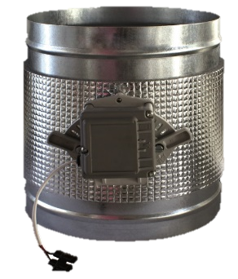
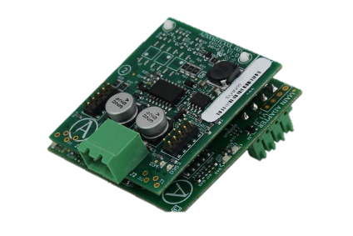
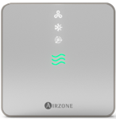

Regolazione e controllo per stanza
Piano AMMEZZATO
Un comando/ sonda
in ogni stanza
Controllo di portata aria in ogni zona.
Controllo dall’unità canalizzata.
Misura degli inquinanti e controllo della VMC
Modulo controllo radiatori / radiante.

Slide 35
Regolazione e controllo per stanza
Piano TERRA
Un comando/ sonda
in ogni stanza
Modulo controllo radiatori / radiante.
Controllo IoT
unità singole
Controllo IoT
Pompa di calore

Slide 36


Le interfacce di controllo HVAC
La regolazione degli impianti controllando il protocollo delle unità di climatizzazione.
UNITÀ CLIMA
INTERFACCIA DEDICATA
SCHEDA CENTRALE
Errori unità
Valore temp ripresa
Modo funzionamento
Velocità ventilatore
Set point

Slide 37


Le interface utente
Il termostato diventa comando di zona
Interruttore logico di accensione e spegnimento stanza.
Sensori di temperatura e UR% certificati EUbac 0,3 ºC
Disponibili per collegamenti a cavo e radio.
Estrema semplicità di uso.

Slide 38

Hotel

Slide 39












Aidoo Pro + Fancoil
Unità climatizzazione ad aria
Canalizzata DX o Fancoil,
DX a parete
Aidoo pro DX Aidoo pro fancoil
Comando in camera Blueface

Slide 40















La soluzione stand-alone sia per
nuove realizzazioni che per ristrutturazioni.
Espansione diretta
split, cassette, vrv, vrf….
Idronico
Fancoil, ventilconvettori, termoventilanti
INTEGRAZIONE
BMS
Pompe di calore
VMC

Slide 41












Innovazione IoT
Espansione diretta
split, cassette, vrv, vrf….
Aidoo Wi-Fi
Aidoo Pro
Aidoo Pro
Comunicazioni Modbus
Aidoo Pro
HUB
Aidoo KNX
Aidoo Z-Wave
Aidoo Zigbee
Idronico
Fancoil, ventilconvettori, termoventilanti
Aidoo Pro Fancoil
Aidoo Pro
Comunicazioni Modbus
Pompe di calore
Aidoo Pro
Aidoo Pro
Comunicazioni Modbus
Aidoo KNX
VMC
Aidoo Pro
Comunicazioni Modbus

Slide 42

IAQ per migliorare la gestione della VMC

Slide 43



AirQ Sensor
Soluzioni
Misurazione cinque variabili
Variabile | Range | Precisione | Risoluzione
CO₂ | 400 - 2000 ppm | ± (50 ppm + 5 % m.v.) ppm | 1 ppm
TVOC | 0 - 65000 ppb | ± 12 % m.v. TVOC ppb | 1 ppb
PM_{2.5} e PM₁₀ | 0 - 2000 μg/m³ | ±10 % m.v. (35-1000 μg/m ) μg/m³³ | 1 μg/m³
Temperatura | -40 - 125 °C | ± 1% m.v. @25 °C | 0,1 °C
Umidità relativa | 0 - 100 % RH | ±5 % m.v. @55 %RH | 1 % RH
Gestione VMC
Nota: m.v = valore misurato
ON/OFF e 0-10V
Serranda motorizzata
Disponibile versione stand alone WiFi
Airzone
RS485
Integrazioni modbus
Collegamento AIDOO PRO (DX e Fancoil)+AirQ Box

Slide 44






AirQ Sensor
Soluzioni
Variabili considerate, valori e pesi predefiniti
Isteresi = ± 0,5 °C
Isteresi = 5
Isteresi = ± 100 ppm
Isteresi = ± 2 μg/m³
Isteresi = ± 5 μg/m³
Isteresi = ± 40 ppb
Notes:
CONCETTO ON DEMAND IAQ

Slide 45
AirQ Sensor
Soluzioni
Variabili considerate
  Prestazioni
  Ventilazione (aria esterna) → senza ricircolo su una VMC o un recuperatore di calore
  Purificazione (ionizzazione negativa) → con ricircolo su un'unità di climatizzazione
Ventilazione | Purificazione
CO₂ | Particolato (PM_{2.5} e PM )₁₀
TVOC | TVOC
Umidità relativa (deumidificare/umidificare) | -
Temperatura (Free cooling) | -

Slide 46









La gestione delle VMC
AirQ Sensor WiFi
Sistemi di controllo
Gateway per VMC
Controllo di zona
Alimentato a 220V, collegato al Cloud via WiFi. Gestione VMC 0-10V e On-OFF in funzione degli inquinanti misurati.
Controllo 0-10V e ON/OFF in funzione degli inquinanti misurati
VMC non visibile sul cloud.
Controllo completo della VMC, tutti i parametri gestibili dal cloud e integrazione
Controllo di una serranda di zona con VMC centralizzate.

Slide 47




Trattamento con ionizzazione negativa
Plenum motorizzato plug&play
Una soluzione per installazioni di condotti flessibili che combina purificazione dell'aria, risparmio energetico e comfort superiore.
Serrande motorizzate con ionizzatore
Ionizzatori da canale
Un dispositivo versatile per installazione di condotti rigidi nuove o già esistenti.
Notes:
Quali sono le soluzioni che proponiamo?
Abbiamo 2 linee di prodotti
Easyzone QAI lanciato circa 2 anni fa, per installazioni zonificate con condotti flessibili, che tutti oramai credo che conosciate
E il nostro nuovo prodotto AirQ Box con Aidoo Pro per unità individuali.

Slide 48

Conclusioni

Slide 49


Regolazione HVAC e BMS
Automatizzando i sistemi evitiamo gli sprechi.
La tecnologia è disponibile, matura ed a
basso prezzo.
Comfort termoigrometrico e IAQ:
  Sono integrati con gli impianti HVAC.
  Sono una parte fondamentale del comfort ambientale e della nostra salute.
  Il ricambio di aria e l’uso di VMC sono fondamentali, ma non sufficienti.

Slide 50

Regolazione HVAC e BMS
Più che da virus e batteri dobbiamo difenderci dai particolati, polveri sottili.
Misurare la IAQ per gestire gli impianti ON DEMAND.
Ventilazione accesa solo quando serve.
Risparmio energia.
Svincoliamo l’occupante da essere un
Energy Manager.

Slide 51

Regolazione HVAC e BMS
Esistono sistemi di controllo HVAC che possono:
Operare su ogni singola stanza, in modo da trattare solo gli ambienti che uso e quando li uso.
Integrarsi con il “software dell’ Edificio”.
Essere semplici e gestibili sia localmente che da remoto.
Operare in modo efficiente ed efficace, nel pieno rispetto delle normative vigenti.

Slide 52


Ing. Desirée Quintero
dquintero@airzonecontrol.com

